Slide 1

자이언트 슬레이어
2015180033 이태훈
2015180036 장영진
2015182034 임종현
Professor 김재경

Slide 2
목차
연구 목적…………..(3)
게임 소개…………..(4)
게임 오브젝트 …...(8)
기술 요소 ………..(11)
준비 현황 ……..…(12)
차별성 ……………(13)
일정 ………………(14)
참고자료 ………...(15)

Slide 3

연구목적
연구목적
게임소개
오브젝트
기술요소
준비현황
차별성
일정
참고자료
게임공학 전공에서 배운 지식을 기반으로 다이렉트X12와 네트워크 통신을 사용한 멀티플레이어 협동 게임 제작
조명, 그림자, 테셀레이션, 블러링을 응용한 안개 효과 등 다이렉트X12의 다양한 기능들을 사용하는 게임 구현
최대 5인까지 접속할 수 있는 실시간 네트워크 통신 기능 구현(멀티플레이 모드)

Slide 4
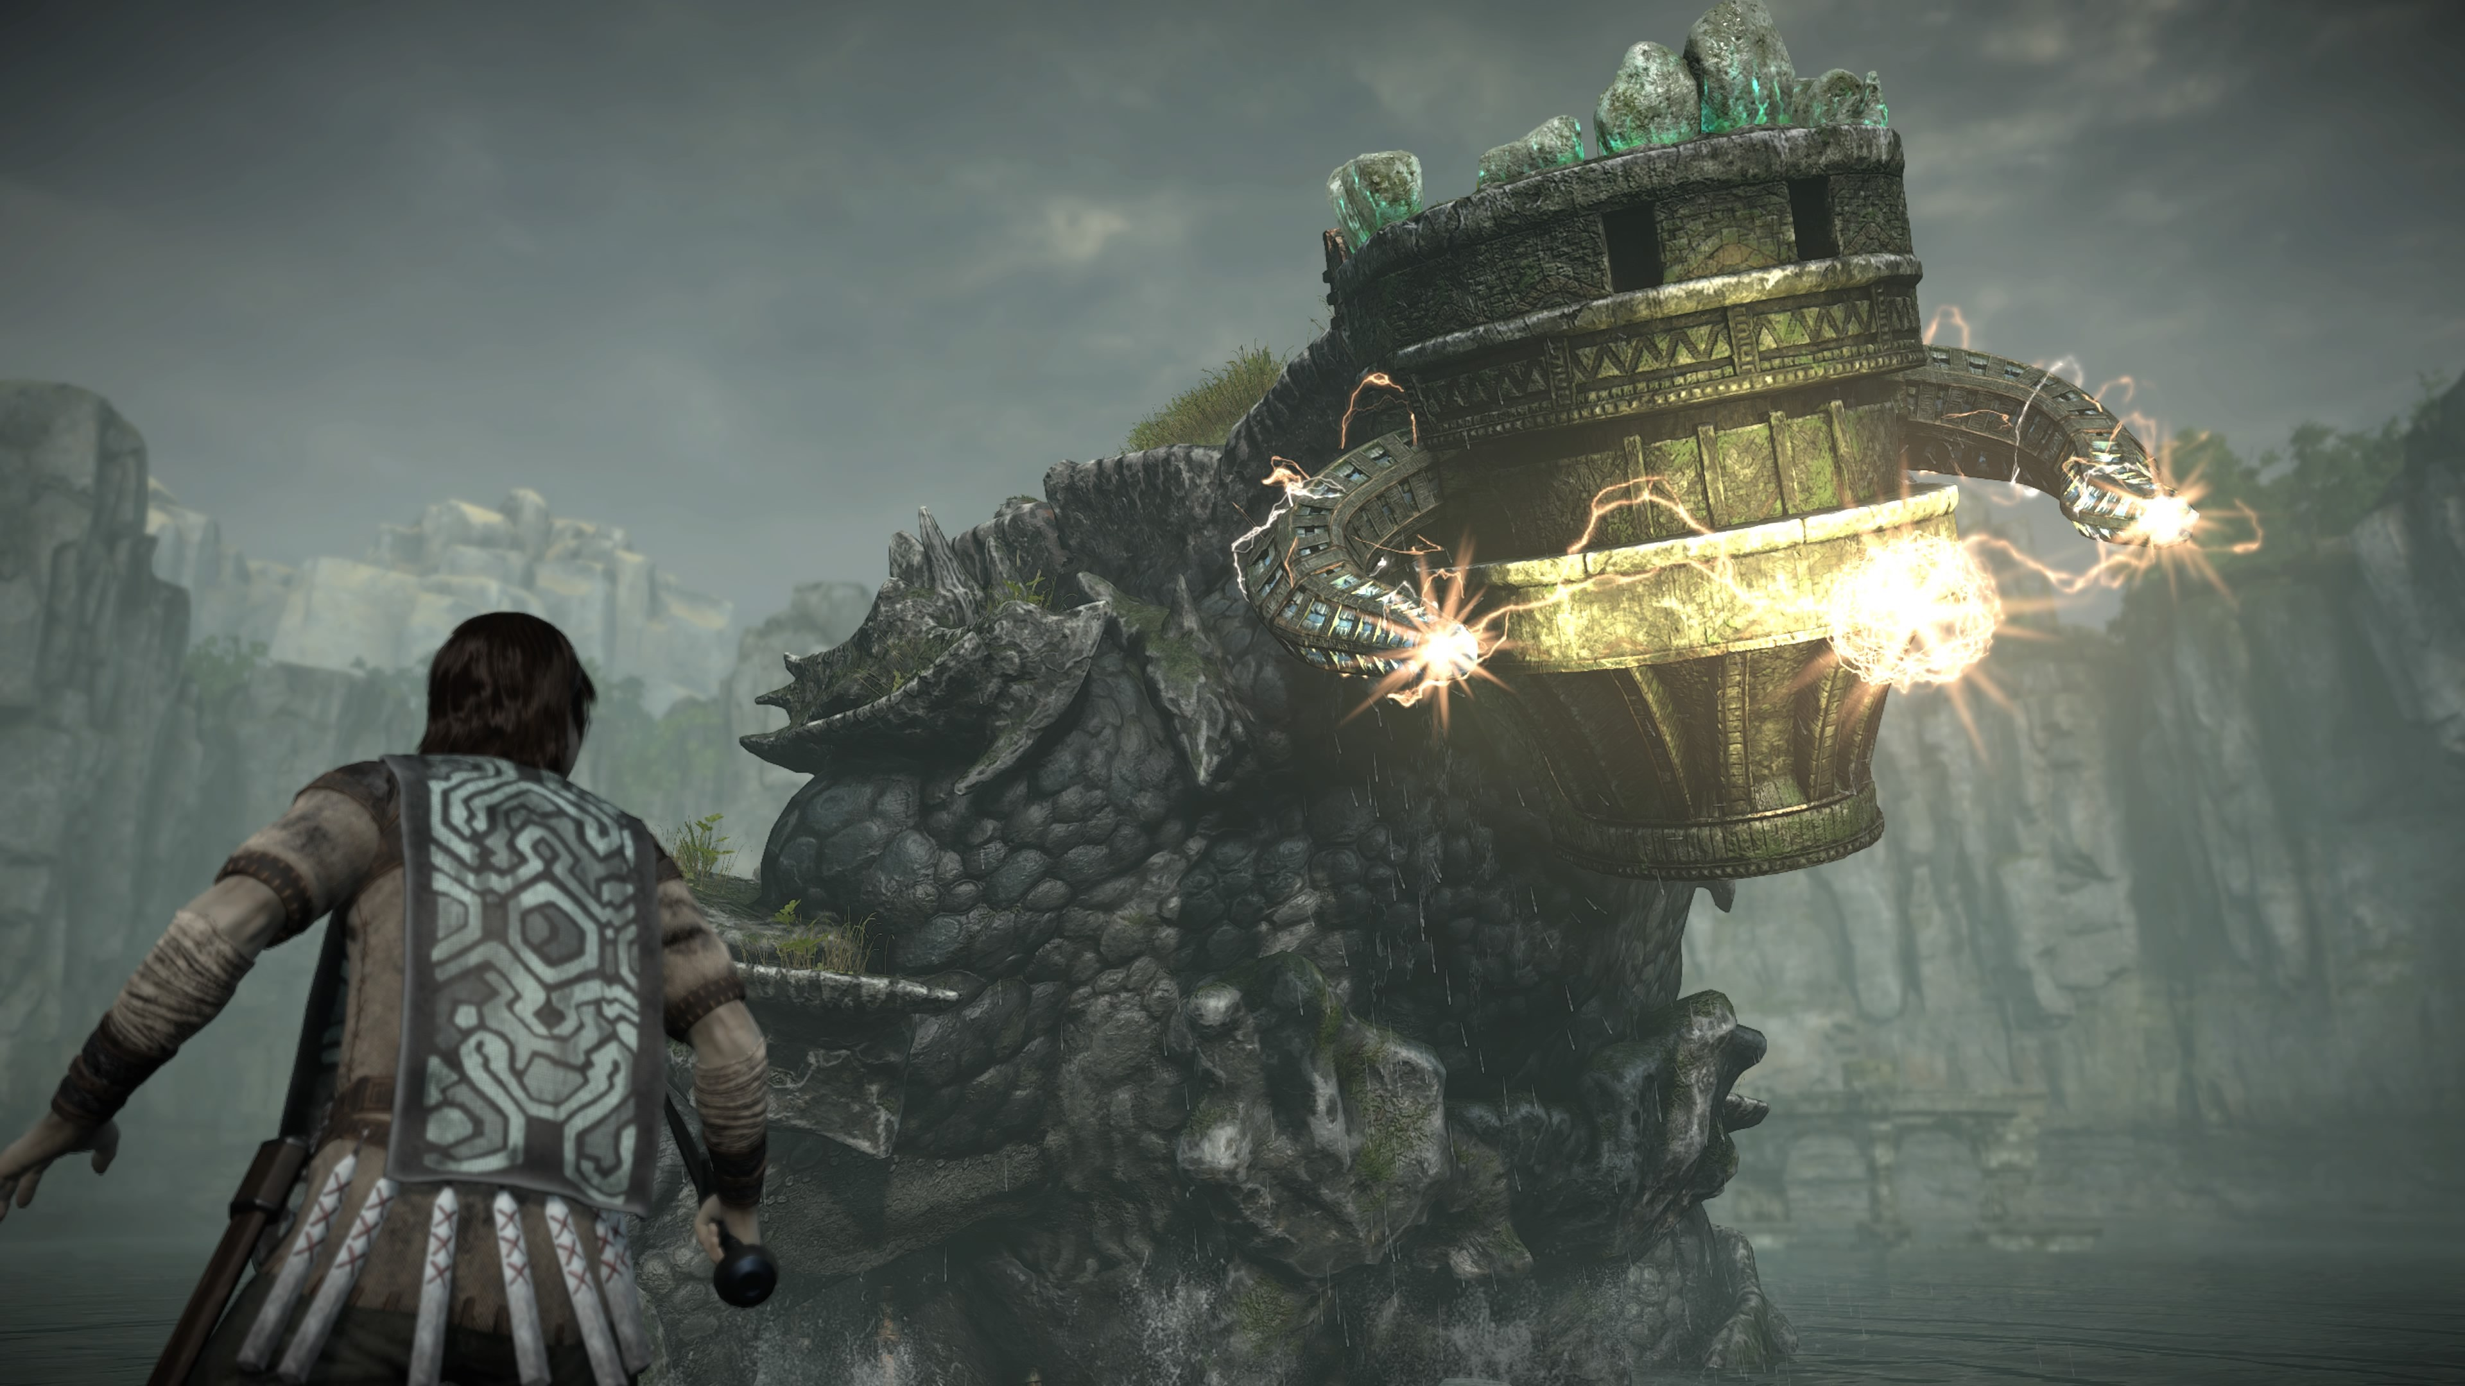
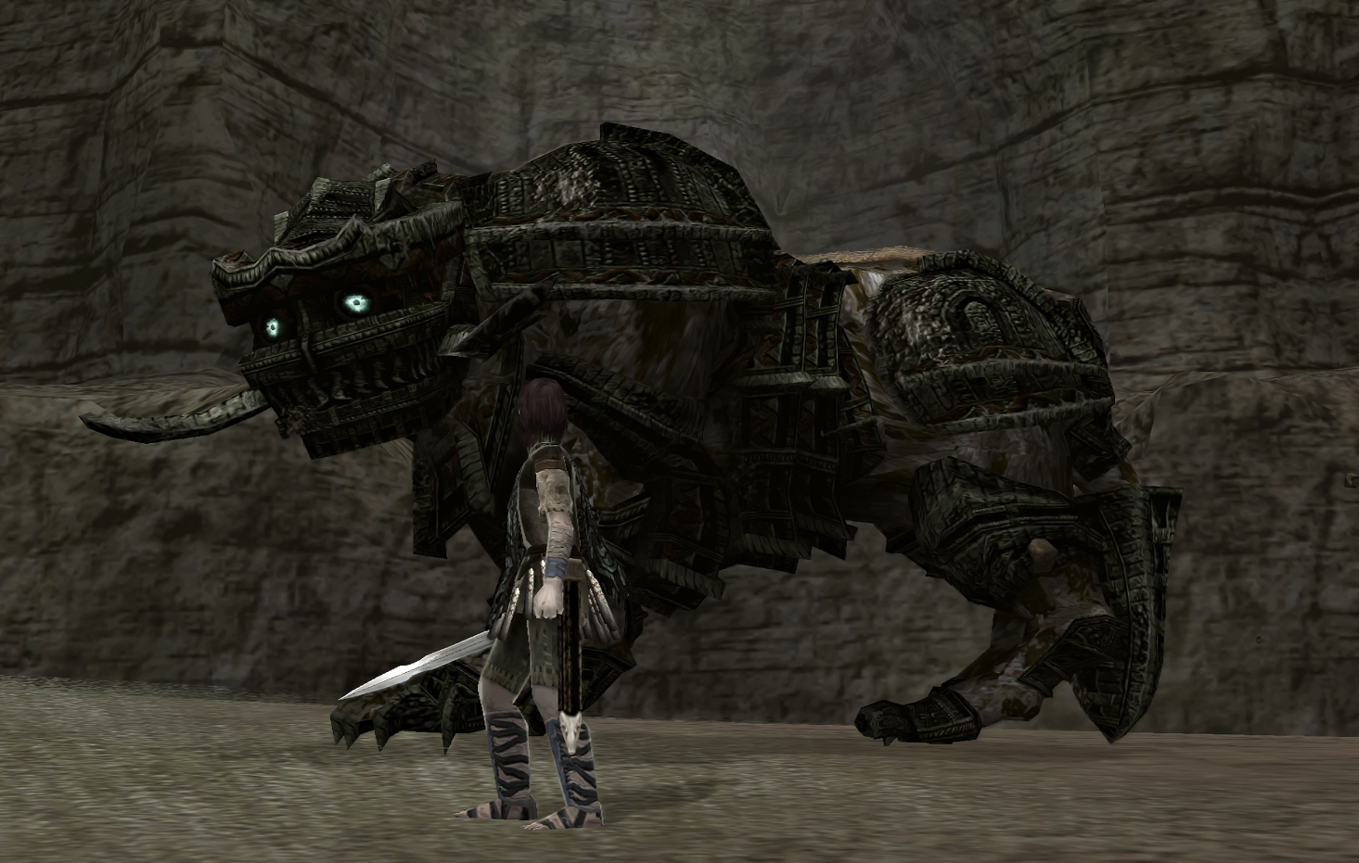
컨셉
연구목적
게임소개
오브젝트
기술요소
준비현황
차별성
일정
참고자료
(예시, “완다와 거상” 게임 플레이 스크린샷)
협동 플레이로 거대한 보스 몬스터를 사냥하는 게임
장르 : 어드벤쳐
플랫폼 : PC
시점 : 3인칭

Slide 5
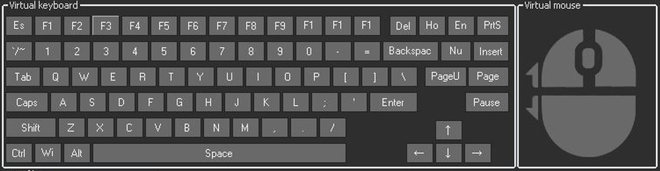

조작
연구목적
게임소개
오브젝트
기술요소
준비현황
차별성
일정
참고자료
키보드 이동 + 마우스 카메라 전환
게임 패드
이동
점프
상호작용
무기선택
공격
조준
이동: 왼쪽
카메라:오른쪽
조준: 트리거
사격: 범퍼

Slide 6




게임 월드 & 플로우
연구목적
게임소개
오브젝트
기술요소
준비현황
차별성
일정
참고자료
게임 진행
시작 지점, 간단한 미션 수령
일반 몬스터 무리와의 전투
협동으로 풀어야 하는 퍼즐
보스 몬스터와의 전투
맵 크기
단위: 1CM, 1Unit[165cm]
최단 경로로 이동 시 2분 소요
4
3
2
1
200x200

Slide 7
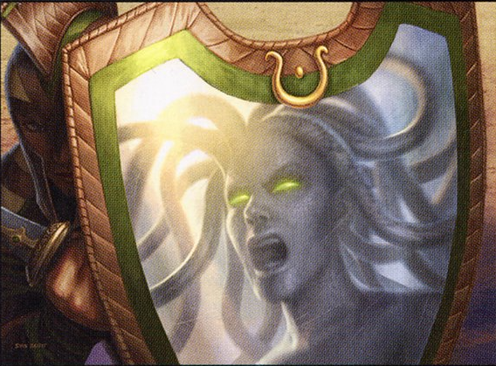
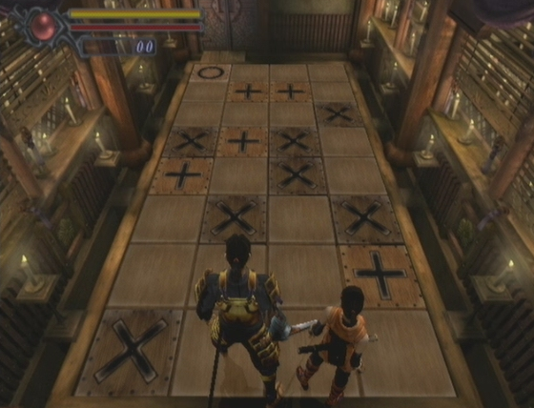
퍼즐 디자인
연구목적
게임소개
오브젝트
기술요소
준비현황
차별성
일정
참고자료
거울 퍼즐 – 메두사
일반적인 방법으로 보면 피해를 입는 오브젝트
->거울을 통해 시야를 확보하고 이동해야 한다
협력 퍼즐 – 문
두사람이 함께 풀어야 하는 바닥의 퍼즐
->양측의 플레이어 퍼즐이 이어지면 문이 열림

Slide 8


플레이어
연구목적
게임소개
오브젝트
기술요소
준비현황
차별성
일정
참고자료
플레이어
키 | 165cm
이동속도 | 250cm/s[뛰기], 80cm/s[걷기]
체력 | 100
스테미나 | 100 뛰기: 초당 10 소모 Idle 상태 시 회복
애니메이션 | IDLE, 피격, 점프 이동 2종: 걷기, 뛰기 공격 2종: 원거리,근거리
공격 방식
원거리 |  | 근거리
공격력 | 30 | 공격력 | 45
공격속도 | 2초에 1회 | 공격속도 | 1초에 1회
조준->사격 2단계 |  | -

Slide 9


몬스터
연구목적
게임소개
오브젝트
기술요소
준비현황
차별성
일정
참고자료
등장 방식
적 몬스터들은 무리를 이루어 플레이어를 공격함 근거리 몬스터들은 플레이어를 따라가 접근해 공격하며 원거리 몬스터들은 플레이어와의 거리를 유지하려 한다
무리 구성 |  | 근거리x4 + 원거리x2
무리 등장 횟수 |  | 3회
원거리 몬스터 |  | 근거리 몬스터
키 | 200 | 키 | 200
이동속도 | 60cm/s | 이동속도 | 120cm/s
공격력 | 5 | 공격력 | 10
공격속도 | 4초에 1회 | 공격속도 | 2초에 1회
체력 | 45 | 체력 | 90
애니메이션 | 이동/공격/피격 | 애니메이션 | 이동/공격/피격

Slide 10

보스
연구목적
게임소개
오브젝트
기술요소
준비현황
차별성
일정
참고자료
특성
피격 부위 | 머리/몸/다리, 3 부분으로 구성
약점 | 공격 상태에 따라 부위별 피해량 증가
난이도 변화 | 플레이어 1인당, 체력+200 / 공격력*1.5
일반 공격
할퀴기(근거리) |  | 번개(원거리)
공격력 | 20 | 공격력 | 20
약점 | 없음 | 약점 | 다리
즉시 공격 |  | 공격에 준비시간 2초 필요
보스 몬스터
키 | 500cm
이동속도 | 50cm/s
머리 체력 | 200
몸통 체력 | 400
다리 체력 | 200
애니메이션 | 이동, 피격 공격
특수 공격
점프(충격파) |  | 돌진(직선)
공격력 | 35 | 공격력 | 20
약점 | 배 | 약점 | 머리
점프 시 공격 회피 가능 밟힌 플레이어는 즉사판정 |  | 플레이어를 향해 직선 돌진 돌진 중 건물에 충돌시 스턴

Slide 11
기술요소
연구목적
게임소개
오브젝트
기술요소
준비현황
차별성
일정
참고자료
애니메이션
캐릭터 및 몬스터의 애니메이션
AI
FSM 을 적용하여
플레이어의 행동, 거리 등에 반응하는 몬스터
테셀레이션
지형의 사실적인 묘사를 위한 테셀레이션
거대한 보스 몬스터의 모델 테셀레이션 적용
충돌처리
지형, 몬스터, 퍼즐 등 각 오브젝트에 적합한
다양한 충돌처리 구현
조명 & 그림자
태양의 방향에 따라 캐릭터들의 그림자 생성
블러링
안개 효과를 통해 보스와의 거리 표현
환경 매핑
퍼즐에서의 거울 구현
서버
윈도우 소켓 기반 확장성있는 서버 코드 구현
최대 5인 접속 멀티플레이 모드 구현

Slide 12
준비현황
연구목적
게임소개
오브젝트
기술요소
준비현황
차별성
일정
참고자료
이태훈 | 장영진 | 임종현
C / C++ / STL 윈도우 게임 프로그래밍 3D게임프로그래밍 1, 2 네트워크 게임 프로그래밍 | C / C++ / STL 윈도우 게임 프로그래밍 3D게임프로그래밍 1, 2 네트워크 게임 프로그래밍 게임수학 컴퓨터 그래픽스 | C / C++ / STL 윈도우 게임 프로그래밍 3D게임프로그래밍 1, 2 네트워크 게임 프로그래밍 게임수학 컴퓨터 그래픽스

Slide 13



차별성
연구목적
게임소개
오브젝트
기술요소
준비현황
차별성
일정
참고자료
잔인한 연출을 줄여 전 연령 타겟 공략
모험이라는 소재를 통한 호기심과 흥미 유발
거대한 보스와 맞선다는 도전욕구 자극

Slide 14
역할분담 및 일정
연구목적
게임소개
오브젝트
기술요소
준비현황
차별성
일정
참고자료
이름 | 작업내용 | 1월 | 2월 | 3월 | 4월 | 5월 | 6월 | 7월 | 8월
이태훈 | 몬스터 상태 패턴
 | 객체 애니메이션
 | 전투 시스템
장영진 | 배경 및 지형지물
 | 조명 및 그림자
 | 안개 효과
 | 퍼즐 디자인
임종현 | 프레임워크
 | 인게임 UI
 | 서버

Slide 15
참고자료
연구목적
게임소개
오브젝트
기술요소
준비현황
차별성
일정
참고자료
이미지
https://www.wallpapertip.com/wpic/JJxxxw_shadow-of-the-colossus-wallpaper/
https://wallpapersafari.com/w/LfRcTx
https://jonathonruland.artstation.com/projects/1QXGZ
https://scryfall.com/card/thb/234/mirror-shield
https://lparchive.org/Onimusha-Warlords/Update%208/
https://downzen.com/en/windows/botmek/
http://clipart-library.com/free/video-game-controller-silhouette.html
감사합니다!

